Slide 1









Identificación y priorización de áreas para la restauración ecológica: vínculos con planificación territorial a escala de paisaje
Manuel Peralvo
Consorcio para el Desarrollo Sostenible de la Ecorregión Andina (CONDESAN)
With the support of:
ARGENTINA / BOLIVIA / CHILE / COLOMBIA / ECUADOR / PERU / VENEZUELA
Notes:
Pres 15min + 5min Q/A.

Slide 2
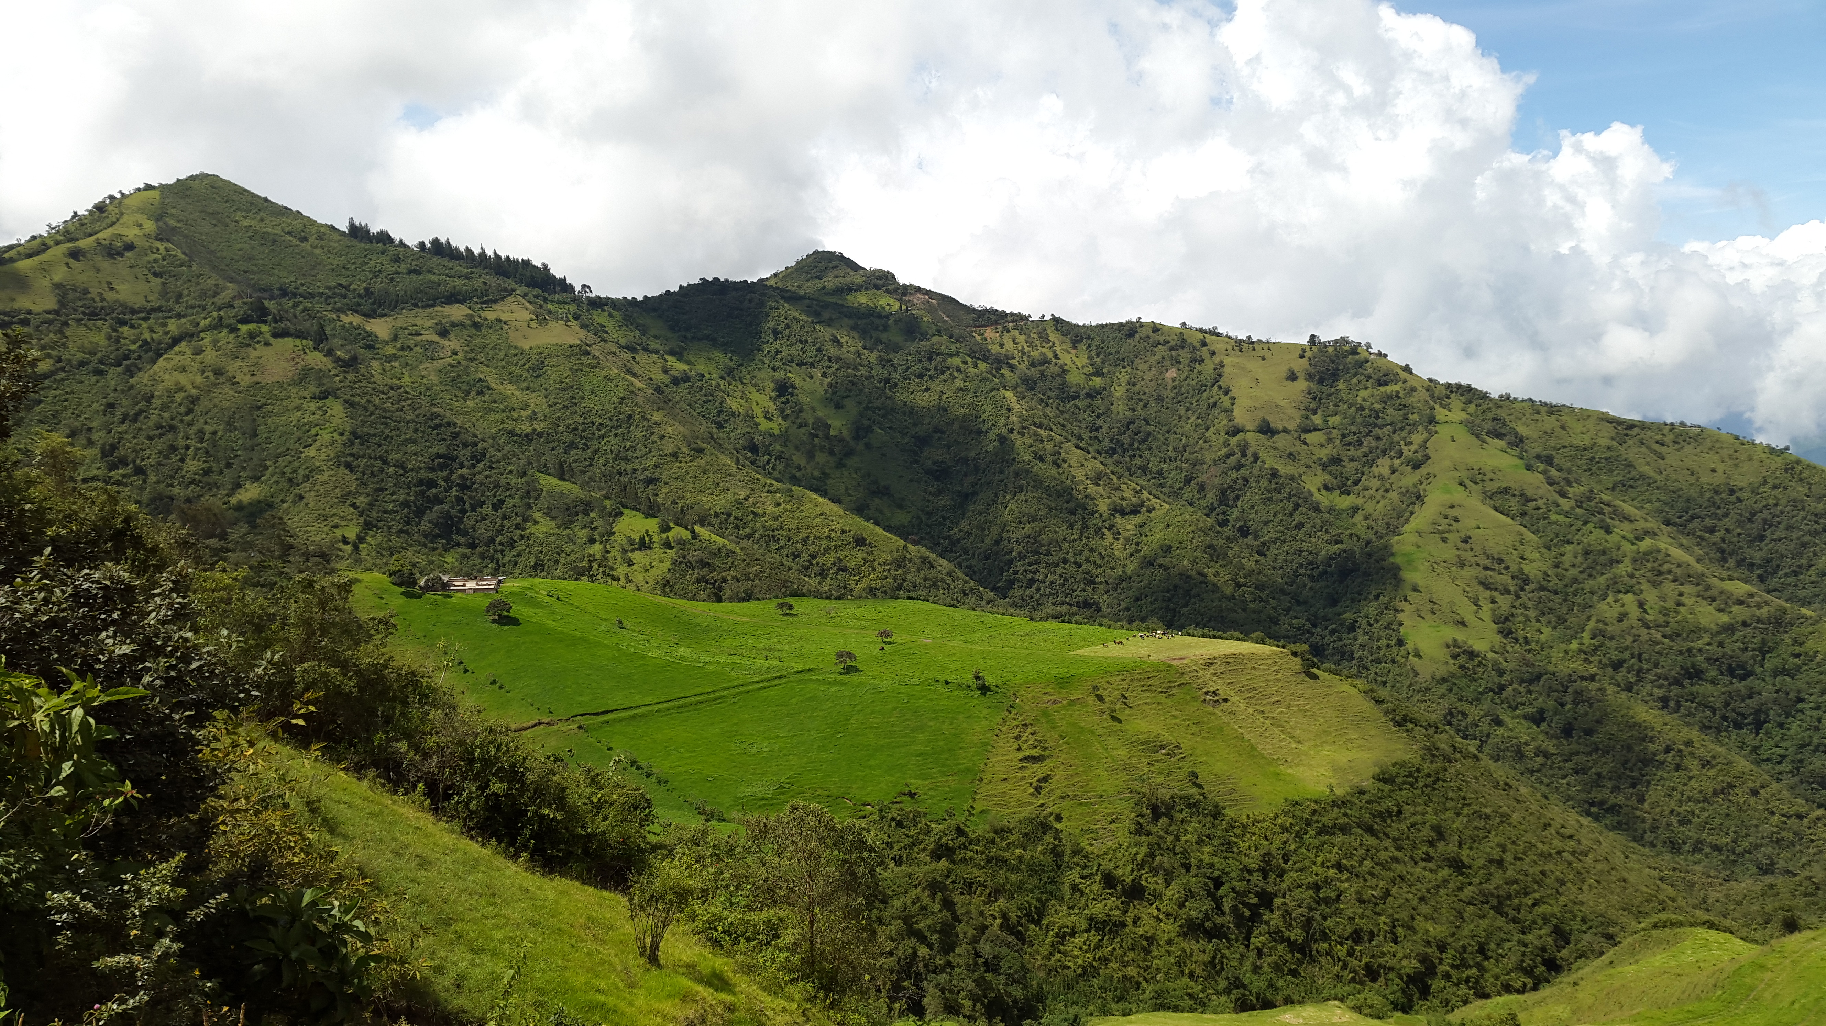
ENFOQUE DE PAISAJE EN ÁREAS DE MONTAÑA
MANEJO SOSTENIBLE DE LA TIERRA
CONSERVACIÓN
RESTAURACIÓN
Ambiente habilitante
Factores ecológicos
Tenencia de la tierra
Dinámicas de CCUT
Procesos de gobernanza
Legados históricos
SE Críticos
(H2O, Carbono, BD)
Notes:
Same as goals in other areas: plan and manage for multiple goals
Challenges in mountain landscapes:
Ecological factors: importance of vertical connectivity (in context of CC)

Slide 3
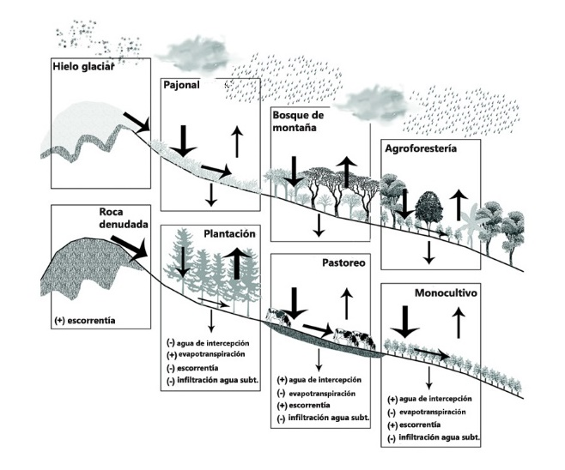
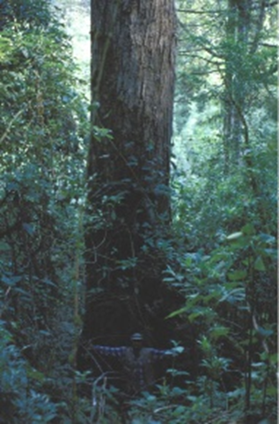
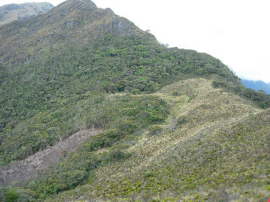
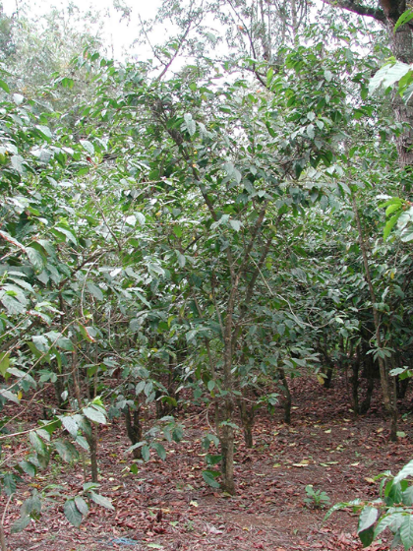
Importancia de paisajes sostenibles
Agua
Carbono
Biodiversidad
f(CCUT)
Fuente: Ponette-Gonzáles et al. (2015)
Notes:
Importance of sustainable landscapes to maintain key environmental services.

Slide 4
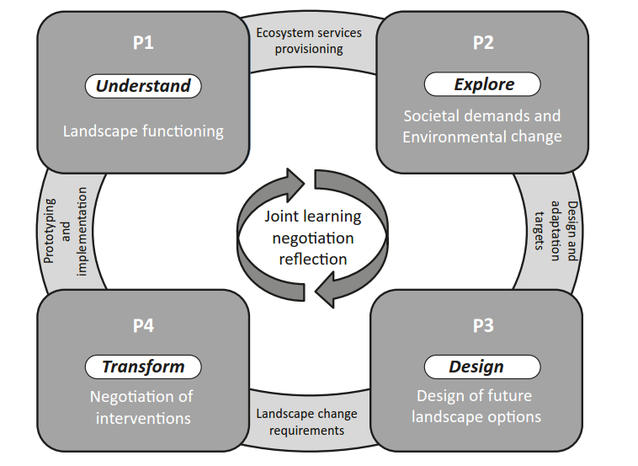
Por que un enfoque de paisaje?
Fuente: Burgi et al. (2017)
Notes:
Importance of sustainable landscapes to maintain key environmental services.

Slide 5
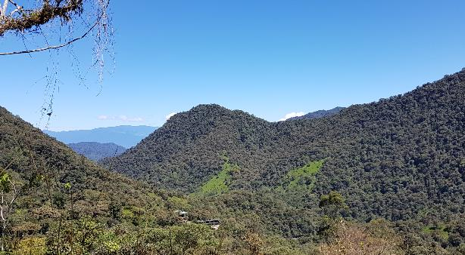
Ejemplo: Planificación sistemática para la restauración de ecosistemas
Incorporar decisiones de uso del suelo en planificación para la restauración.
Optimizar uso de información existente sobre estructura del paisaje.
Contexto para la restauración ecológica en paisajes andinos:
    Escasez relativa de tierra con aptitud productiva
    Gradientes socioambientales pronunciados en distancias cortas
    Implementación de prácticas en áreas dominadas por pequeños productores
    Incorporar criterios de conectividad horizontal y vertical
Notes:
E.g. to minimize risk of leakage

Slide 6
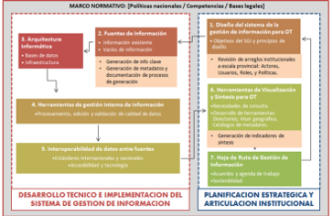
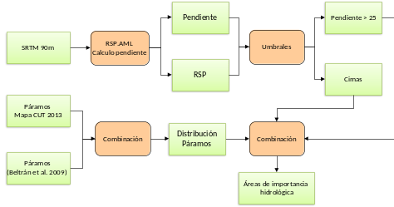
Enfoque de planificación y manejo adaptativos
G&G Información:
Estrategias
territoriales
Metodología:
Definición de
objetivos de
manejo del
Territorio
Criterios:
C1
C2
…
Estrategias
de desarrollo
Metas:
Cuantificables
Mapeables
Temporalidad
Priorización
Áreas de
Importancia 1
Áreas de
Importancia 2
…
Implementación
Monitoreo y
Evaluación
Notes:
6

Slide 7
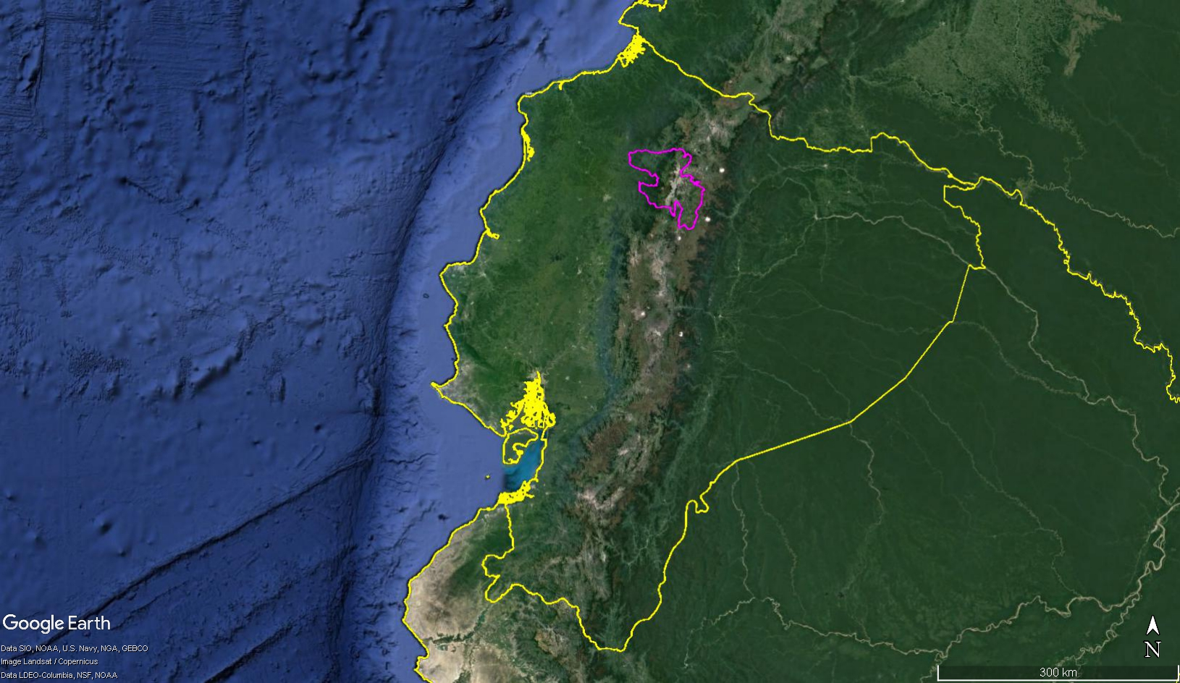
Study area
Colombia
Ecuador
Perú

Slide 8
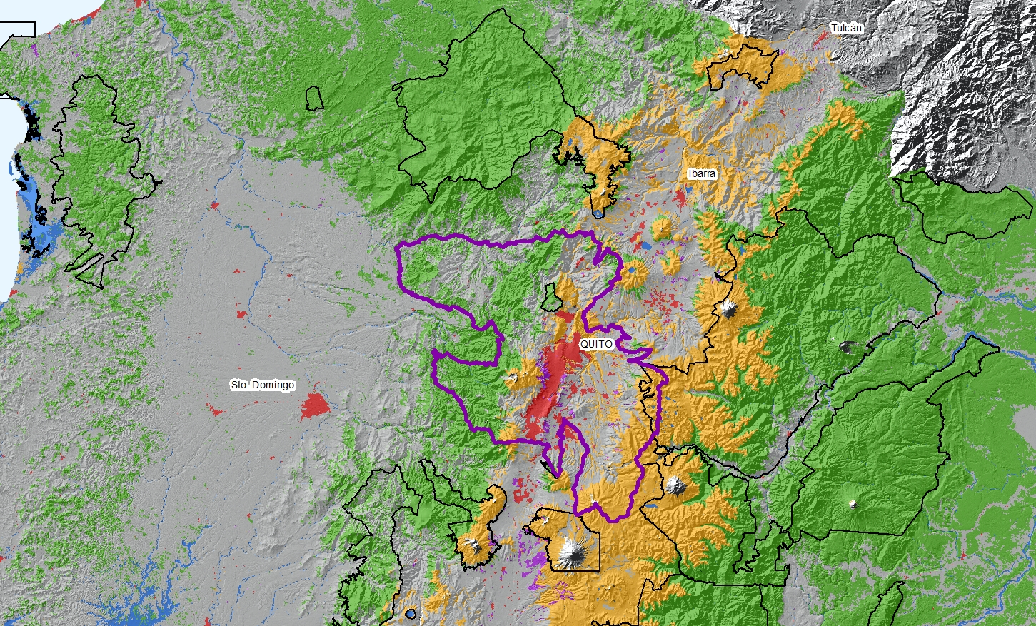
Notes:
Transition from the Choco Darien moist forest ecoregion to the Andean montane forests, both biodiversity hotspots
Extreme pressure from historical deforestation
Part of municipality of Quito

Slide 9
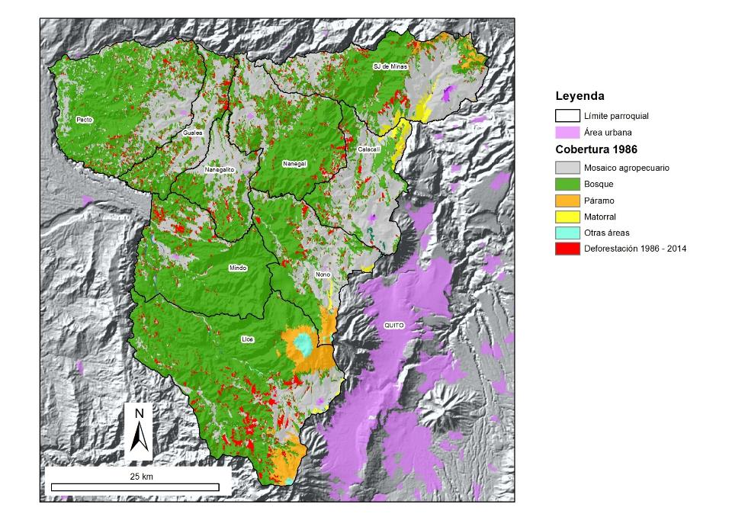
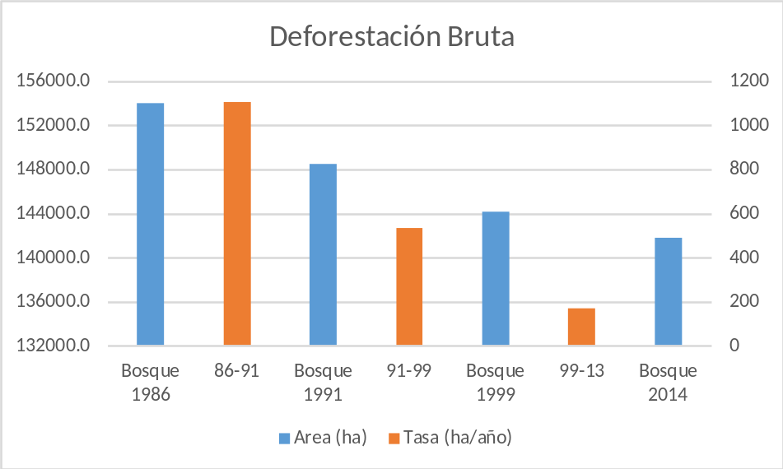
Notes:
Importancia de entender el contexto: Tasa bruta decrece, frentes activos de deforestación se mantienen. El

Slide 10
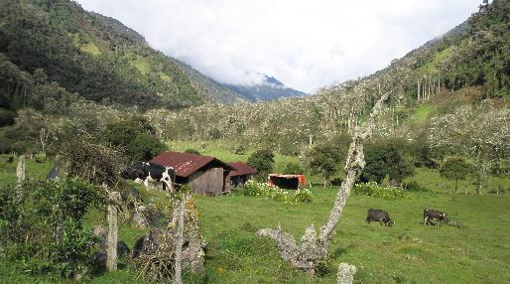
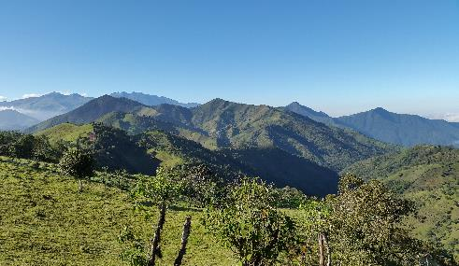
Objetivos
Desarrollar herramienta para identificar áreas prioritarias para la restauración ecológica a escala de paisaje y finca.
Incorporar indicadores de toma de decisiones de uso del suelo para estimar viabilidad potencial de áreas para restauración.

Slide 11
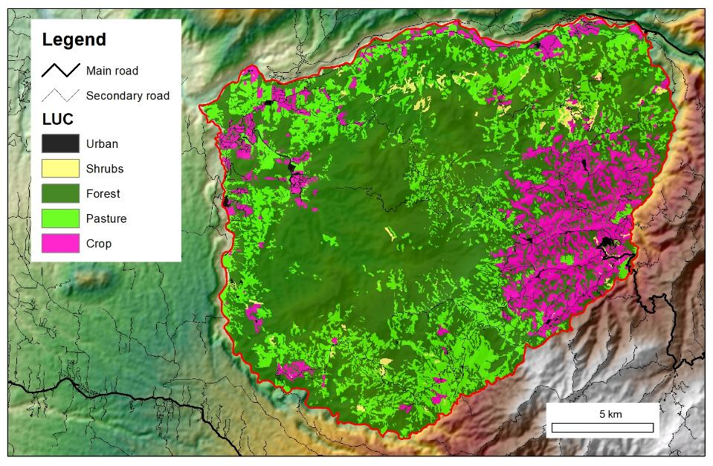
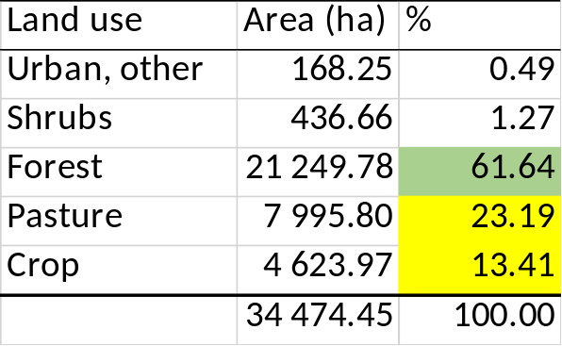
Notes:
Elevation range from 400 to 1800 m, Population 4800, Mean anual precipitation aprox 2700 mm, Centroid of área 17 km north from the equator

Slide 12
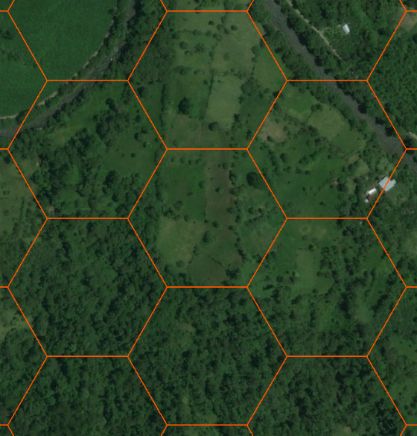
Métodos
Paisaje
Variables topográficas
Prob cultivo
Modelo logit multinomial
Cálculo índice
Prioridad por uso
CUT 2017
Prob pasto
Área bosque
Cálculo índice
Prioridad ecológica
SUM
Borde bosque
Finca
Aptitud restauración
Fincas priorizadas
Info escala de finca
Modelos restauración
Micro-zonificación
Notes:
Land Use Map from PLANET images (3m resolution) RGB + NIR November 2016 / June 2017
DEM (5m) from ortophotos taken in 2010
At landscape level, all variables summarized in hexagons 5 ha each
All analyses in R and ArcGIS

Slide 13
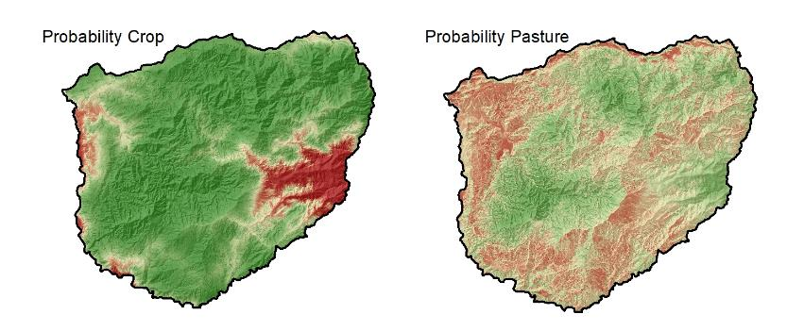


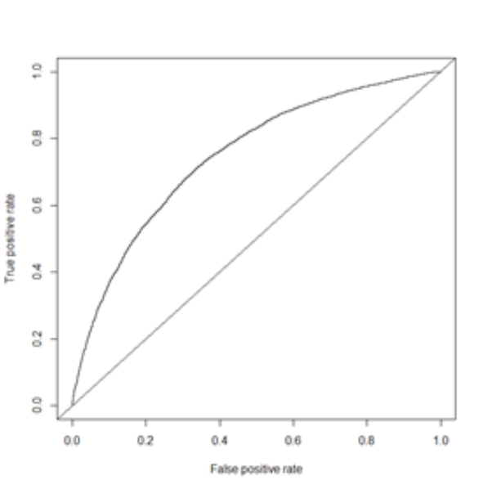
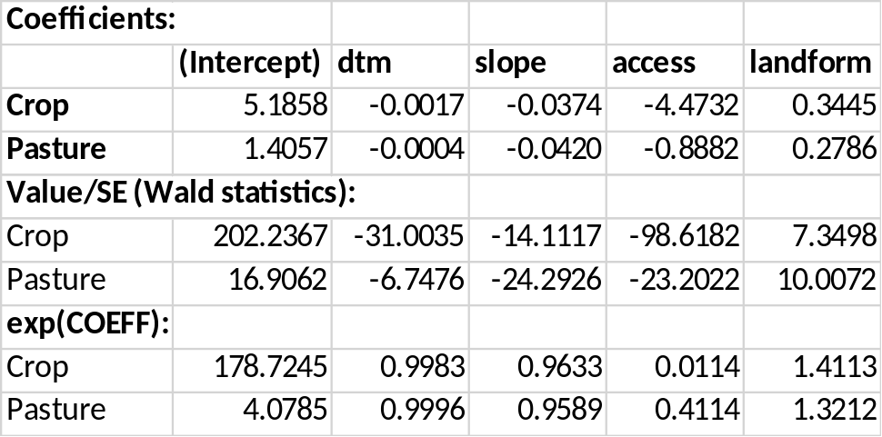
AUC = 0.75

Slide 14
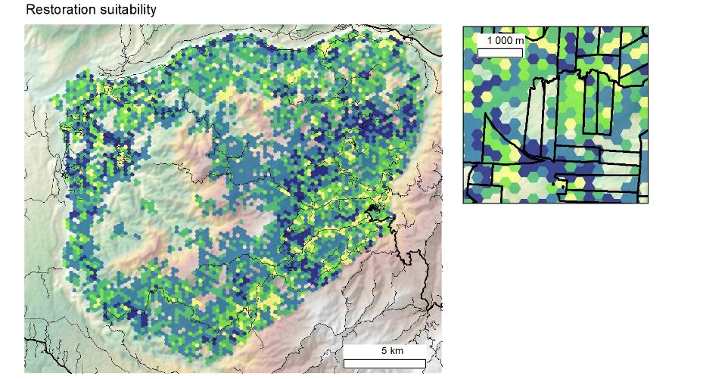
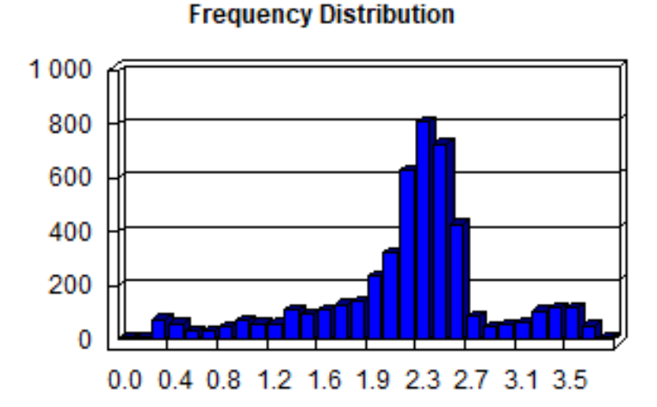
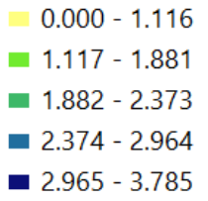
Results
Notes:
Note corridors around áreas with prevalence of crops…..

Slide 15
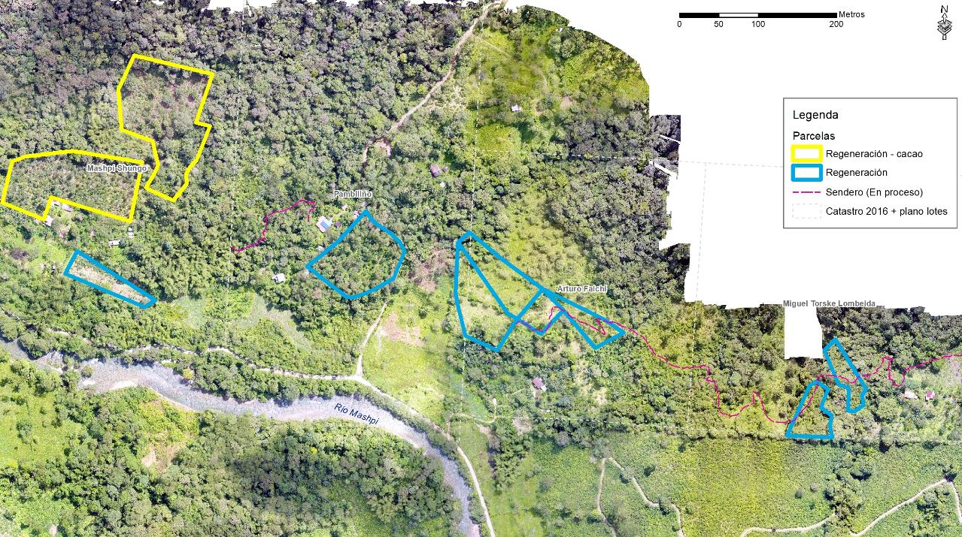

Slide 16
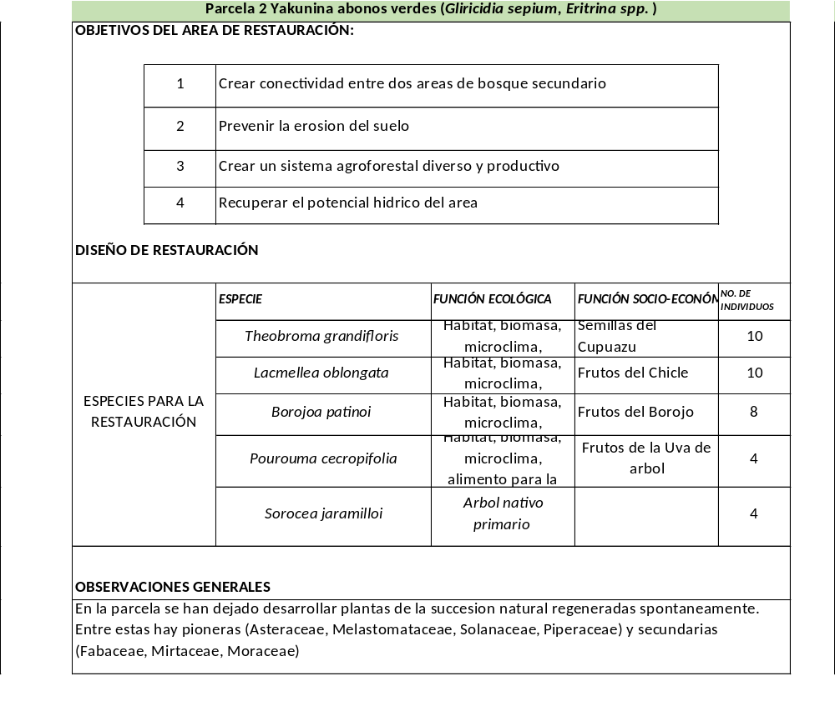
Farm restoration plans

Slide 17
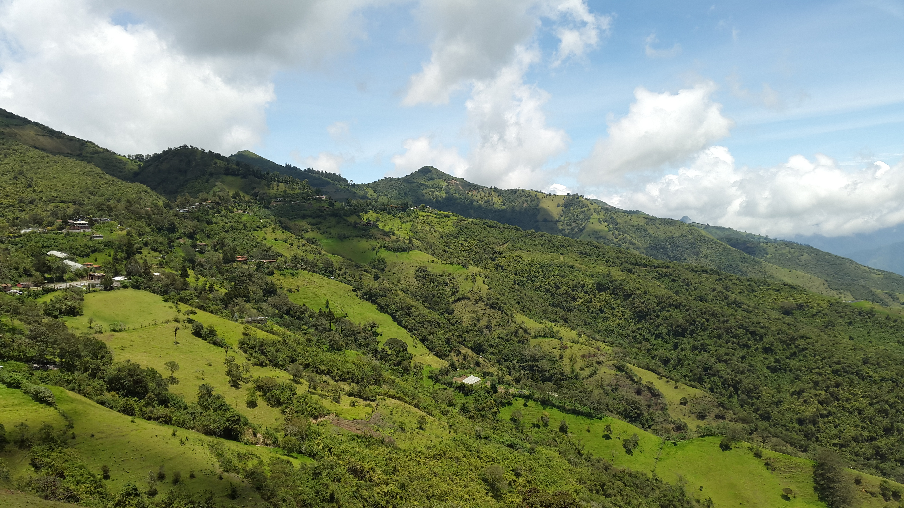
Conclusiones, próximos pasos
Herramienta proporciona un marco flexible para integrar información existente sobre uso del suelo, topografía, accesibilidad.
Puede adaptarse para otros objetivos de manejo del territorio, e.g. relacionados con prioridades de conservación, provisión de servicios hídricos, pero…...
Omisión de algunos procesos importantes requiere validación adecuada en campo.
Desarrollar una herramienta para facilitar visualización de escenarios alternativos.
Incluir patrones históricos de CCUT e impactos futuros de CC.

Slide 18
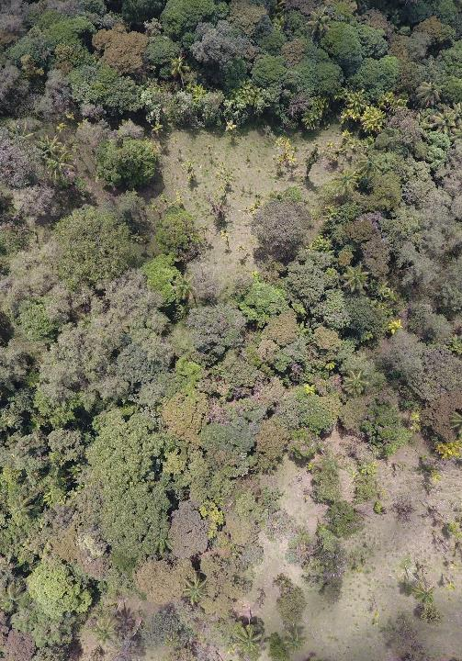
Gracias!
manuel.peralvo@condesan.org

